Slide 1
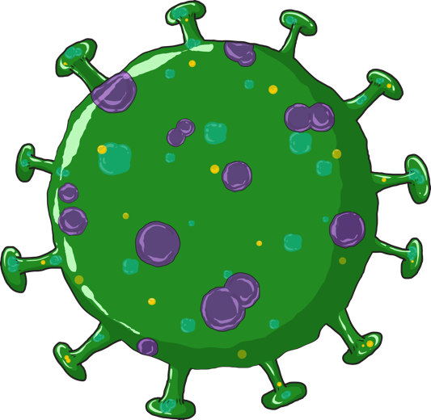
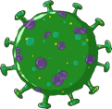
COVID-19
प्रतिक्रिया रोकथामका उपायहरू
ANM, ASHA, AWW का तालिमहरू

Slide 2
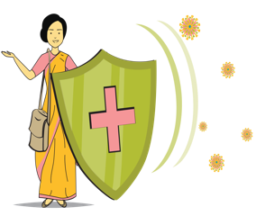
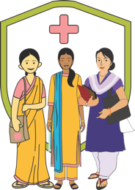
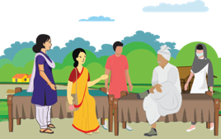
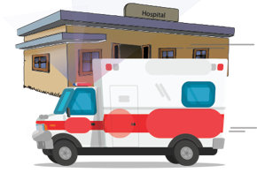
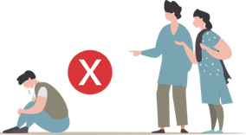
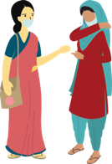
हामी के सिक्न गइरहेका छौँ?
1
COVID-19
6
व्यक्तिगत सुरक्षा
अग्रपङ्क्तिका कामदारहरूले हजारौँ प्रत्यक्ष र अप्रत्यक्ष
प्रभावित सामुदायिक सदस्यहरूलाई सन्देश पुर्‍याउन
काम गर्नेछन्। यद्यपि उनीहरूले आफ्नै व्यक्तिगत
सुरक्षाको पनि हेरचाह गर्नु आवश्यक छ
FLW को भूमिका
यो सत्रले प्रत्येक अग्रपङ्क्तिको कामदारले निभाउनुपर्ने
भूमिका र COVID-19 को बारेमा उनले के जान्नुपर्छ भन्ने
बारेमा कुरा गर्छ
2
5
सहयता गर्ने स्वास्थ्य सेवाहरू: समुदाय र HH
सामुदायिक सञ्जालहरूले समुदायमा COVID लाई
सम्बोधन गर्ने खेल्ने भूमिका के हो, आवश्यक सेवाहरू के
के हुन्: घरमै हेरचाह, सहरी र ग्रामीण क्षेत्रहरूमा होम
क्वारेन्टाइन
समुदायमा जानकारी
यो खण्डले FLW लौ समुदायलाई हात धुने, खोक्दा
सुरक्षा, सामाजिक दूरी र HRG मा दिने जानकारी र
शिक्षाको बारेमा कुरा गर्छ
3
4
समुदाय निगरानी
सत्रले सम्पर्क ट्रेस गर्ने प्रोटोकल, सम्पर्क कसरी पहिचान
गर्ने, शङ्का गरिएका मानिसलाई सहायता गर्नको लागि
निर्देशिकाहरू के हुन्, लक्षणात्मक र अलक्षणात्मक
मामिलाहरू छलफल गर्छ
गलत धारणा र भेदभाव
यो सत्रले कोरोना भाइरस र विभिन्न स्तरमा गलत
धारणायुक्त व्यवहारको बारेमा मिथ्या र गलत बुझाइको
साथमा सम्झौता गर्छ। FLW को भूमिका के हो र उनले के
गर्न सक्छिन्
02
Notes:
1. उनले COVID-19 सँग सम्झौता गर्नमा मद्दत गर्न कस्तो भूमिका खेल्नेछिन्। 2. समुदायले आफूलाई सुरक्षित राख्न आवश्यक जानकारी के हो र FLW ले कसरी समुदायमा जानकारी दिन्छ। 3. सामुदायिक निगरानी के हो र सामुदायिक निगरानी कसरी सञ्चालन गर्ने, चिन्हहरू लक्षणहरू देखाउने व्यक्ति को हो र सङ्क्रमित भएको तर सङ्क्रमणका लक्षणहरू नदेखाउने को हो। 4. गलत धारणा के हो र गलत धारणा किन हुन्छ र कसरी मद्दत गर्ने 5. होम क्वारेन्टाइनको अवधिमा मानिसलाई कसरी मद्दत गर्ने, परिवारका सदस्हरूले कस्तो हेरचाह लिनुपर्छ। 6. FLW हरूका व्यक्तिगत सुरक्षा

Slide 3
सत्र 1
प्रतिक्रिया रोकथामका उपायहरूको लागि सञ्चार
03

Slide 4
ANM, ASHA र AWW को भूमिका
स्वास्थ्य - ANM DSO/MO को निर्देशन अन्तर्गत
HEALTH-ASHA, CHV (सहरी क्षेत्रहरूमा) र
ICDS –AWW, ASHA सहजकर्ता र CDPO को
निर्देशनमा
जानकारी प्रदान गर्नुहोस्
(a) COVID प्रकोपका चरणहरूको अवधिमा सामाजिक दूरी सहितका रोकथाम तथा नियन्त्रणका उपायहरू
(b) मिथ्याहरू र गलत धारणाहरूलाई सम्बोधन गर्ने;
DSO लाई निम्नमा सहायता गर्ने
(a) SOP हरूको अनुसार सम्पर्क ट्रेस गर्न
(b) सहरी र ग्रामीण क्षेत्रहरूमा सार्वजनिक स्वास्थ्य लिङ्क (HRG र सम्भावित मामिलाहरूका लागि होम क्वारेन्टाइन, घरमै हेरचाह र सहायतामूलक सेवाहरू) र
(c) मानसिकसामाजिक हेरचाह र भेदभाव गलत धारणा र भेदभाव।
COVID-19 विश्व महामारीका विभिन्न चरणहरूमा रिपोर्टिङ र प्रतिक्रिया (मामिला नभएको, आयातित/छिटपुट मामिलाहरू, समूहर समुदाय व्यापी प्रसार)
व्यक्तिगत सुरक्षा र पूर्वसावधानीहरू
COVID-19 IEC सामग्रीहरू प्रभावकारी प्रयोगको सुपरीवेक्षण
अन्तर-व्यक्तिगत सञ्चार मार्फत सामुदायिक सचेतना
(a) सामाजिक दूरी सहितका रोकथाम र नियन्त्रणका उपायहरू अपनाउने
(b) मिथ्याहरू र गलत धारणाहरूलाई सम्बोधन गर्ने;
निम्नसहितका घरैपिच्छे निगरानीमा ANM/सुपरीवेक्षकलाई सहायता गर्ने
(a) HRG र सम्भावित मामिलाहरूको पहिचान
(b) सहरी र ग्रामीण क्षेत्रहरूमा चिकित्सकीय सेवाहरू
लिएको सुनिश्चित गर्न र
(c) मनेवैज्ञानिक हेरचाह, गलत धारणा र भेदभाव
COVID-19 विश्व महामारीका विभिन्न चरणहरूमा रिपोर्टिङ र प्रतिक्रिया (मामिला नभएको, आयातित/छिटपुट मामिलाहरू, समूह र समुदाय व्यापी प्रसार)
व्यक्तिगत सुरक्षा र पूर्वसावधानीहरू
COVID 19 IEC सामग्रीहरूको प्रयोग
04

Slide 5
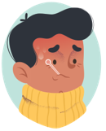
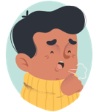
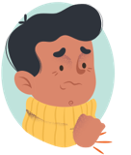
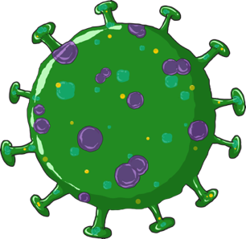
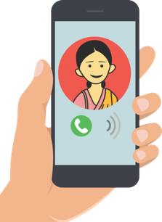
COVID-19 का
साधारण लक्षणहरू
के के हुन्
COVID-19 को बारेमा बुझौँ
COVID-19 भनेको
कोरोना भाइरस रोग- २०१९ (Coronavirus Disease-
2019) हो
covid-19 का लक्षणहरू ज्वरो, खोकी र श्वासप्रश्वासमा कठिनाई हुन्
यदि तपाईँका यी कुरा छन् र तपाईँ प्रयोगशालाबाट पुष्टि भएको सकारात्मक मामिलाको सम्पर्क हुनुहुन्छ भने राज्य हेल्पलाइन नम्बर वा स्वास्थ्य पारिवारिक कल्याण मन्त्रालय, भारत सरकार 24x7 हेल्पलाइन 011-2397 8046, 1075 वा तपाईँको ASHA/ANM मा तुरुन्त कल गर्नुहोस्।
यो
कोरोना भाइरसको कारणले हुन्छ
जसलाई SARS-CoV-2 भनिन्छ
05
Notes:
रोगको नाम COVID-19 हो। यो 2019 मा पत्ता लागेको कोरोना भाइरस रोग हो। यो रोग निम्त्याउने प्राणीको नाम SARS-CoV-2 हो। यसको पूरा रूप गम्भीर (किनभने यो गम्भीर हुन्छ) तीव्र श्वासप्रश्वास सम्बन्धी लक्षण- कोरोना भाइरस (भाइरसको फेमिलीको नाम) 2 हो। कोरोना भाइरसहरूले SARS, HINI (स्वाइन फ्लु) र रुघा र इन्फ्लुएन्जा सहितका धेरै उस्तै रोगहरू गराउँछन्।
COVID-19 लक्षणहरू ज्वरो, खोकी र श्वासप्रश्वासमा कठिनाई हुन्
यदि कोही व्यक्तिले यी लक्षणहरू देखेमा, सो व्यक्तिले यो स्लाइडमा दिइएका सरकारी हेल्पलाइनहरूमा तुरुन्तै सम्पर्क गर्नुपर्छ।
यदि तपाईँले आफू सम्पर्कमा रहेको व्यक्ति COVID-19 को लागि सकारात्मक पहिचान भएको थाहा पाउनुभएमा, तपाईँले तुरुन्तै हेल्पलाइन नम्बरहरूमा सम्पर्क गर्नुपर्छ।

Slide 6
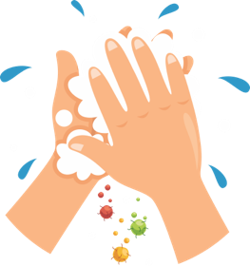
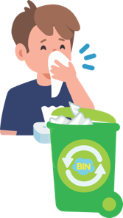
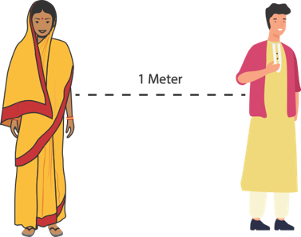
सत्र 2
रोकथाम: समुदायमा सुरक्षित अभ्यासहरू
श्वासप्रश्वासको स्वच्छता
हातको स्वच्छता
सामाजिक दूरी
उच्च जोखिम समूह
06

Slide 7
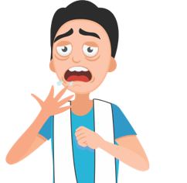
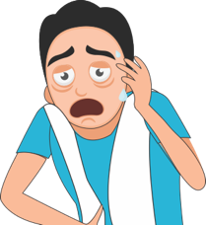
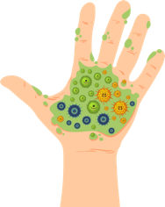
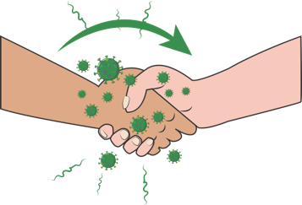
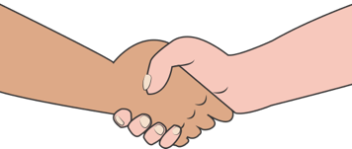
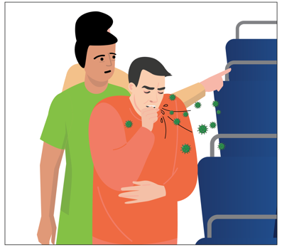
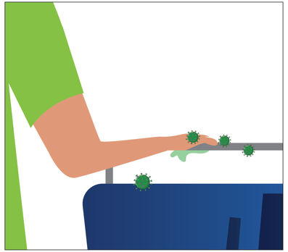
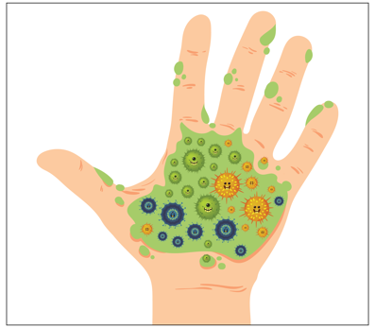
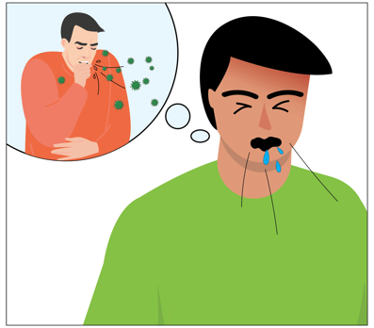
प्रसारणका माध्यमहरू
हाच्छ्युँ/ खोकी
सङ्क्रमित व्यक्तिद्वारा
सङ्क्रमित थोपाहरू
सङ्क्रमित थोपाहरू
तपाईँको हातमा पर्दा
र कुनै
सतह वा व्यक्तिलाई छुँदा
भाइरस सर्छ!!
हाच्छ्युँ/ खोकी
सङ्क्रमित व्यक्तिद्वारा
सङ्क्रमित थोपाहरू
सङ्क्रमित थोपाहरू
तपाईँको हातमा पर्दा
भाइरस सर्छ!!
07
Notes:
तपाईँ कसरी सङ्क्रमित हुनुहुन्छ?
भाइरस सङ्क्रमित व्यक्तिको श्वासप्रश्वास थोपाहरूबाट यात्रा गर्छ। जब व्यक्ति हाच्छ्युँ गर्छ वा खोक्छ, यदि हातले मुख छोपेमा व्यक्तिको हातमा भाइरस जम्मा हुन्छ, वा मुख/नाक नछोपिएमा थोपाहरू कुनै सतहमा झर्छन्।
सतह/हातबाट, भाइरस सङ्क्रमण नभएको व्यक्तिमा सर्छ जब त्यो हात नाको प्वाल, आँखा वा मुखको सम्पर्कमा आउँछ भाइरस प्रणालीभित्र छिर्छ।
हामीलाई यो ज्ञान छैन कि भाइरस एकपटक शरीरबाहिर निस्केपछि कति लामो समय बाँच्छ। तर हात सफा राख्ने र तिनीहरूले अनुहारमा नछुने यो सङ्क्रमणको सबैभन्दा महत्त्वपूर्ण रोकथामको तरिका हो। हामी यसको बारेमा सिक्न गइरहेका छौँ।

Slide 8
हातको स्वच्छता
रोकथाम - के गर्ने?
हातको स्वच्छता आफ्नो हात सफा गर्ने तरिका हो जसले हातका सम्भावित प्याथोजेनहरू (हानिकारक रोगाणुहरू) लाई उल्लेखनीय रूपमा कम गर्दछ। हात स्वच्छताको प्रक्रियामा साबुन र पानीले कम्तीमा 40 सेकेन्डसम्म हात धुने वा अल्कोहल-आधारित ह्यान्ड रबको प्रयोग गर्ने पर्छन्
विशेष गरी तपाईँ सार्वजनिक स्थानमा गएर आएपछि वा आफ्नो नाकको सिँगान पुछेपछि, खोकेपछि वा हाच्छ्युँ गरेपछि आफ्नो हात प्रायः साबुन र पानीले 40 सेकेन्डसम्म धुने।
यदि साबुन र पानी उपलब्ध नभएमा ह्यान्ड स्यानिटाइजर (कम्तीमा 70% अल्कोहल आधारित) को प्रयोग गर्ने आफ्नो हातको सबै सतहमा लाउने र सुख्खा नहुन्जेल तिनीहरूलाई रगड्ने।
गर्नुहोस्
नगर्नुहोस्
नधोएको हातले आफ्नो आँखा, नाक र मुखमा छुने।
ढोकाको ह्यान्डल र ढोकाका घन्टीहरू, एलिभेटर बटन, ह्यान्डरेल, सपोर्ट ह्यान्डल, कुर्सीको पछाडीको भाग, ATM सतहहरू, मोबाइल, जीप ह्यान्डल आदि छुने।
08
Notes:
हामीले अघिल्लो स्लाइडमा प्रसारणको बारेमा भन्यौँ। अब हामीले यो प्रसारणलाई कसरी रोक्न सक्छौँ भन्ने हेरौँ।
साबुन र पानीले हात धुनाले भाइरसलाई मार्नेछ। त्यसतै गरी 70% अल्कोहल आधारित स्यानिटाइजरले स्यानिटाइज गर्ने। हामीले निश्चित समयसम्म साबुनले हात धुनुपर्छ त्यो 40 सेकेन्ड हो। कोष भित्तालाई घोटिनको लागि त्यति समय लाग्छ। त्यस्तै गरी अल्कोहलले। यदि तपाईँले आफ्नो हात नमाड्नुभएमा, भाइरसको कोट खस्दैन र भाइरसलाई केही हानि पुग्दैन
हामीले पहिले भनेको जस्तै सङ्क्रमित थोपाहरू हात मिलाउँदा हातमा ब्याक्टेरिया हुन सक्ने सङ्क्रमित व्यक्तिबाट सङ्क्रमण नभएका व्यक्तिमा सर्न सक्छन् वा ब्याक्टेरिया हुन सक्ने सतह छुँदा सर्न सक्छन्। त्यसैले गर्दा हामीले यी हातको स्वच्छताका अभ्यासहरू गर्नुपर्छ।

Slide 9
रोकथाम: श्वासप्रश्वासको स्वच्छता
श्वासप्रश्वासको स्वच्छता भनेको खोक्ने वा हाच्छ्युँ गर्ने जस्ता श्वासप्रश्वासका व्यवहारहरू मार्फत रोगाणुहरू फैलन रोक्नको लागि लिइने उपायहरूको संयोजन हो।
गर्नुहोस्
नगर्नुहोस्
खोक्दा वा हाच्छ्युँ गर्दा आफ्नो अनुहार छोप्न रुमाल वा टिस्यु पेपरको प्रयोग गर्ने
प्रयोग गरिएको टिस्युलाइ तुरुन्तै बन्द डस्टबिनमा फाल्ने
तपाईँले टिस्यु वा रुमाल नबोक्नुभएको अवस्थामा आफ्नो कुमले हाच्छ्युँ ढाक्ने।
तपाईँले आफ्नो हाच्छ्युँ वा खोकी छोपेपछि तुरुन्तै हात धुने
आफ्नो अनुहार छोप्न साडीको पल्लु वा चुन्नी वा गम्छाले आफ्नो मुख छोप्ने जस्ता अन्य तरिकाहरू प्रयोग नगर्ने
खुला ठाउँमा नथुक्ने, थुक्नको लागि सधैँ थुक्ने भाँडा वा वास बेसिन प्रयोग गर्ने
09
Notes:
र हामीले सङ्क्रमित थोपाहरू बाहिर हावामा गएर थप व्यक्तिलाई सङ्क्रमण गरोस् भन्ने नचाहने कारणले, हामीले हरेक समयमा श्वासप्रश्वासको स्वच्छता भनिने काम गर्न कायम गर्नुपर्छ।
साडीको पल्लु वा गम्छा हाच्छ्युँ गर्न कहिल्यै प्रयोग नगर्नुहोस् किनभने तपाईँले यिनलाई आफ्नो हात पुछ्न प्रयोग गर्न सक्नुहुन्छ र किटाणुहरू तपाईँको हातबाट तपाईँको नाक, मुख वा आँखामा सर्न सक्छन्।

Slide 10
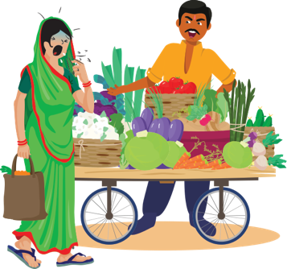
मामिला अध्ययन
जवाफहरू
स्मिता तरकारी किन्न बाहिर गएकी छिन्। उनको घाँटी दुखेको छ र प्रायः आफ्नो अनुहार नछोपी हाच्छ्युँ गर्छिन्। तपाईँ पसलमा हुनुहुन्छ जब उनी आउँछिन र अचानक धेरै खोक्छिन्। सभै जना तुरुन्तै उनीबाट टाढा जान्छन् र पसलेले भन्छन् &quot;यदि तिमी खोक्दैछौ भने मेरो पसलमा नआऊ।
मानिसहरूको लागि टाढा सर्नु र दूरी कायम राख्नु राम्रो हो। यद्यपि, एक साथी ग्राहकको रूपमा कसैले पनि सही श्वासप्रश्वास स्वच्छताको पालना गर्न विनम्र सुझाव दिन सक्थ्यो।
पसलेले स्मितालाई कराउनु गलत हो। गलत धारणायुक्त व्यवहार हो। सबै जना डराएतापनि, रुखो हुनु सहयोगी हुँदैन। यसले मानिसलाई यदि तिनीहरूले भेदभाव भएको अनुभव गरेमा समस्याको रिपोर्ट गर्नलाई टाढा मात्र बनाउँछ। पसलेले आफ्नो पसललाई सङ्क्रमण मुक्त बनाउन नियमित रूपमाडिसइन्फेक्टेन्टले काउन्टरहरू पुछ्न पनि सक्छ।
स्वास्थ्यकर्मीको रूपमा मेरो कार्य निम्न हुनेछ:
स्मितालाई खोक्दा उनले आफ्नो अनुहार रुमालले छोप्नुपर्छ भनेर परामर्श दिने। उनलाई PHC मा औषधि लिनको लागि सुझाव दिने
पसलेलाई जोसुकैलाई पनि खोकी लाग्न सक्छ र यो कोरोना भाइरस सङ्क्रमण नै हुनुपर्छ भन्ने हुँदैन भनेर परामर्श दिने। यद्यपि जोसुकैलाई पनि सङ्क्रमण हुन सक्छ र त्यसकारण उसले काउन्टरमा टिस्युको बक्स र ह्यान्ड स्यानिटाइजर राखेर वा मानिसलाई उनीहरूको हात धुनको लागि एउटा धुने ठाउँ राखेर मद्दत गर्न सक्छ।
श्वासप्रश्वासको स्वच्छतामा मानिसलाईपरामर्श दिने
प्रश्न 1: यदि तपाईँ ग्राहकको रूपमा त्यहाँ हुनुभएको भए; तपाईँले के गर्नुहुन्थ्यो?
प्रश्न 2: यदि तपाईँले पसले हुनुभएको भए, तपाईँले के गर्नुहुन्थ्यो?
प्रश्न 3: स्वास्थ्यकर्मीको रूपमा तपाईँले के सुझा/परामर्श दिनुहुन्थ्यो?
10

Slide 11
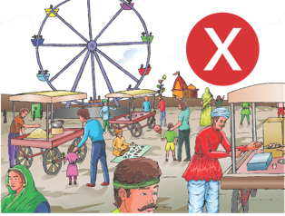
रोकथाम: सामाजिक दूरी
सामाजिक दूरी: फैलँदो बिरामीपना रोक्न मानिसहरूबीचको भौतिक स्थान विचारपूर्वक बढाउने। अन्य मानिसहरूबाट कम्तीमा एक मिटर टाढा बस्नाले तपाईँलाई COVID-19 लाग्ने सम्भावनालाई कम गर्दछ।
पूर्ण आवश्यक नहुन्जेल घरमै बस्ने
आफू र अन्य व्यक्तिको बीचमा कम्तीमा एक
मिटरको दूरी कायम गर्ने
गर्नुहोस्
मानिस जम्मा हुनुपर्ने कार्यक्रमहरू नराख्ने (यो तीन वा चार साथीबीचको कोण बैठक वा चौपालमा साझँको कुराकानी भएतापनि)
बजार, किनमेल, मेला, पार्टीहरञजस्ता भीडभाड हुने स्थानहरूमा नजाने
सार्वजनिक यातायात प्रयोग नगर्ने
नगर्नुहोस्
11
Notes:
सामाजिक दूरी भनेको तपाईँ र अन्य मानिसमा दूरी कायम राख्नु हो ताकि यदि उनीहरूले सङ्क्रमण बोकिरहेको भएमा तपाईँ उनीहरूका सङ्क्रमित थोपाहरूको सम्पर्कमा नआउनुहोस्। यसको अर्थ यो होइन कि तपाईँको नजिक आउने हरेक व्यक्ति सङ्क्रमित हुन्छ। तर ध्यान दिनु आवश्यक छ।
सामाजिक दूरीले यो पनि अर्थ दिन्छ कि तपाईँ भीडबाट जोगिनुहोस्, तपाईँले मानिस जम्मा हुनुपर्ने गरी कार्यक्रम आयोजना नगर्नुहोस्। यी सबै तरिका हुन् जसबाट भाइरस एक व्यक्तिबाट अर्कोमा यात्रा गर्न सक्छ। ध्यान दिनुहोस् कि भाइरस मानव शरीरबाट बाहिर भएपछि लामो समयसम्म बाँच्न सक्दैन। यसलाई वृद्धि हुन र बाँच्न मानव शरीर भेट्टाउनु आवश्यक हुन्छ। यसले नभएमा, यो मर्नेछ। जब मानिस वरिपरि हुन्छन्, स्थान प्रयोग गर्छन्, वस्तुहरू छुन्छन्, भाइरस एक व्यक्तिबाट अर्कोमा प्रसारण हुन सक्छ। त्यसैले गर्दा यो अवधिमा मानव मानवबीचको सम्पर्क कम गर्नु आवश्यक छ।

Slide 12
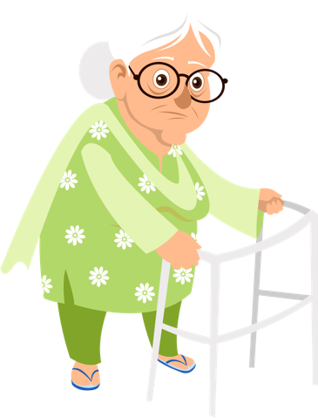
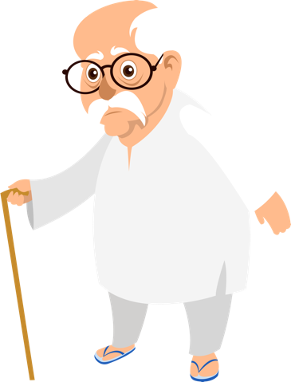
रोकथाम: उच्च जोखिमको समूह
उच्च जोखिमका समूह ती हुन् जसलाई यदि COVID-19 लागेमा गम्भीर विरामीपनाको उच्च जोखिममा हुन्छन्। यसमा निम्न समावेश छन्:
निम्नजस्ता चिकित्सकीय अवस्थामा भएका मानिसहरू:
मुटुको रोग
मधुमेह
फोक्सोको रोग
मृगौलाको रोग
क्यान्सर
औषधि लिइरहेको
गर्भवती महिला
(हामीलाई अहिलेसम्म गर्भावस्थामा रोगको असर थाहा
नभएकोले, ध्यान दिनु नै राम्रो हुन्छ)
वृद्ध वयस्कहरू
12
Notes:
सङ्क्रमण जोसुकैलाई हुन सक्ने भएतापनि, वृद्ध मानिस व पहिले नै बिरामी भएका मानिसमा सङ्क्रमण हुँदा यो गम्भीर बन्छ। यसको कारण यस्ता व्यक्तिको प्रतिरक्षा प्रणाली कमजोर हुन्छ र शरीरमा रोग निम्त्याउने प्राणीहरूद्वारा आक्रमण हुँद यसको रक्षा गर्न सक्दैनन्। अब तपाईँले खोपको महत्त्व बुझ्नुहुनेछ जसले हाम्रो शरीरलाई भइरस र ब्याक्टेरियाबाट आक्रमण गर्ने बेलाको लागि तयार गर्दछ।

Slide 13
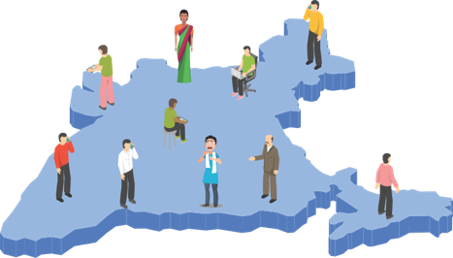
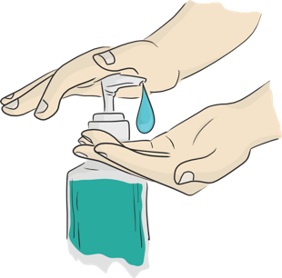
सत्र 3
समुदाय निगरानी
समुदाय निगरानी SoP
सम्पर्कका प्रकारहरू
सुझाव
सञ्चार
13

Slide 14
परिभाषा – शङ्कास्पद/सम्भावित सङ्क्रमित व्यक्ति
तीव्र श्वासप्रश्वास विरामीपना भएको व्यक्ति (ज्वरो र श्वासप्रश्वास सम्बन्धी रोगको कम्तीमा एउटा सङ्केत/लक्षण (जस्तै खोकी, स्वाँस्वाँ) र
लक्षण देखिनुपहिले 14 दिनको अवधिमा COVID-19 को स्थानीय प्रसारण रिपोर्ट भएको देश/क्षेत्र वा इलाकामा यात्रा वा बसोवास गरेको इतिहास वा
कुनै पनि तीव्र श्वासप्रश्वास सम्बन्धी विरामीपना भएको र लक्षण देखिनुपहिले 14 दिनको अवधिमा COVID-19 मामिलाको पुष्टि भएको कसैको सम्पर्कमा भएको कुनै व्यक्ति वा
तीव्र श्वासप्रश्वास सम्बन्धी सङ्क्रमण {ज्वरो र श्वासप्रश्वास सम्बन्धी रोगको कम्तीमा एउटा सङ्केत/लक्षण (जस्तै, खोकी, स्वाँस्वाँ)} र अस्पताल भर्ना गर्ने आवश्यकता भएको र चिकित्सकीय प्रस्तुती पूर्ण रूपमा बताउने कुनै अन्य रोगकोक कारण नभएको वा
जसको लागि COVID-19 को लागि परीक्षणको मामिला अनिर्णित छ।
परिभाषा - जो एक सम्पर्क हो
सम्पर्क त्यो व्यक्ति जो निम्नमध्ये कुनैमा समावेश छ:
• COVID-19 का विरामीहरूलाई उचित व्यक्तिगत सुरक्षात्मक उपकरण (PPE) को प्रयोग नगरी प्रत्यक्ष हेरचाह प्रदान गर्ने
• COVID-19 को विरामीको उही बन्द वातावरणमा बस्ने (कार्यस्थान, कक्षकोठा, घर, भेटघाट सहित)।
• लक्षण भएको व्यक्ति जसलाई पछि COVID-19 को परीक्षणमा सकारात्मक भएको छ ऊसँग नजिकको सामिप्यता (1 मिटर भन्दा कम) मा सँगै यात्रा गर्ने।
14
Notes:
यो स्लाइडमा हामीसँग दुई सरल परिभाषाहरू छन्, यद्यपि तिनीहरू यहाँ धेरै जटिल देखिन सक्छन्। यसले तपाईँलाई को शङ्कास्पद भन्ने बताउँछ? 1.
सम्झनुहोस् कि शङ्कास्पदमा निम्न 5 कुरामध्ये कुनै एक हुनु आवश्यक छ।
कुनै पनि प्रकारको ज्वरो, खोकी वा श्वासप्रश्वासमा कठिनाई।
यदि सो व्यक्तिले गत 14 दिनभित्र कुनै स्थान वा क्षेत्रको यात्रा गरेको छ जुन COVID को लागि एक प्रकोपित क्षेत्र रहेको छ।
यदि सो व्यक्ति अर्को व्यक्तिको नजिकको सम्पर्कमा रहेको छ जो COVID को लागि सकारात्मक छ
एक व्यक्ति जसको जाँच गरिएको छ तर परिणाम आएको छैन
एक व्यक्ति जसमा लक्षणहरू नहुन सक्छन् तर प्रयोगशाला रिपोर्ट सकारात्मक आएको छ।
अब एउटा सम्पर्क भनेको:
COVID को लागि सकारात्मक पुष्टि भएको व्यक्तिलाई प्रत्यक्ष हेरचाह गर्ने कोही
COVID को लागि सकारात्मक परीक्षण भएको व्यक्तिसँग सँगै रहेको कोही
पछि COVID मा सकारात्मक भएको व्यक्तिसँग नजिकको स्थानमा 6 घन्टाभन्दा बढी समयसम्म सँगै यात्रा गरेको कोही

Slide 15
सम्पर्कमा प्रकारहरू
उच्च जोखिम
▪ विरामीका शरीरका तरल पदार्थहरू छोएको (श्वासप्रश्वास मार्गका निष्कासन, रगत, वान्ता, र्‍याल, पिसाब, दिसा)
▪ विरामीको शरीरसँग प्रत्यक्ष शारीरिक सम्पर्क भएको, हात मिलाएको, अङ्गालेको वा हेरचाह गरेको।
▪ विरामीका लिनन, कपडा वा भाँडा छोएको वा सफा गरेको।
▪ विरामीकै उही घरमा बसेको।
▪ पूर्वसावधानीबिना पुष्टि भएको मामिलाको नजिकको सामिप्यता (एक मिटरभन्दा कम) को जोसुकै।
▪ लक्षण भएको व्यक्ति जसलाई पछि COVID-19 को परीक्षणमा सकारात्मक भएको छ ऊसँग 6 घन्टाभन्दा बढी समयको लागि नजिकको सामिप्यता (एक मिटरभन्दा कम) मा यात्रा गर्ने यात्रु।
न्यून जोखिम
▪ उही स्थान साझा गरेका (विद्यालयमा एउटै कक्षा/उही कोठामा काम गरेका/उस्तै र COVID-19 को पुष्टि भएको वा शङ्कास्पदमा उच्च जोखिमको अनावरण नभएको)।
▪ उही वातावरण (बस/रेल/उडान/ट्रान्जिटको कुनै पनि माध्यम) मा यात्रा गरेको तर उच्च- जोखिमको अनावरण नभएको।
15
Notes:
सम्पर्कका प्रकारहरूलाई अझ ती सम्पर्कमा विभाजित गर्न सकिन्छ जो उच्च जोखिममा छन् र जो न्यून जोखिममा छन्
उच्च जोखिम भएका ती हुन् जो विरामीसँग होम क्वारेन्टाइनको समयमा हेरचाह गर्दा, विरामीसँग यात्रा गर्दा, एउटै कोठा/घरमा हुँदा र भाँडाहरू साझेदारी गर्दा, आदिमा विरामीसँग वा विरामीका कुनै शरीरका तरल पदार्थसँग प्रत्यक्ष रूपमा सम्पर्कमा छन्।
न्यून जोखिम भएका ती हुन् जो सकारात्मक भएका व्यक्तिको उही स्थानमा रहेका छन् तर एक मिटरको दायराबाहिर राम्रोसँग रहेका, तीन सिट पर बसी एउटै बस वा रेल वा फ्लाइटमा यात्रा गरेका हुन्।

Slide 16
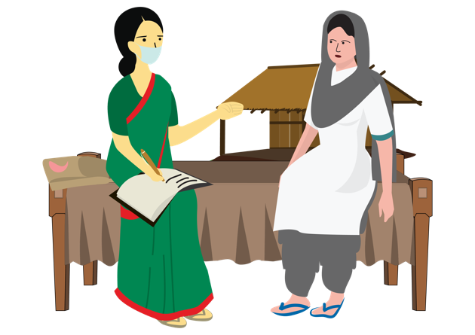
समुदायमा आधारित निगरानी
स्वास्थ्य कर्मचारीद्वारा सम्पर्क(हरू) को स्थानीय निवासमा भ्रमण गरेर निगरानी गरिन्छ। निश्चित परिस्थितिहरूमा वा फलो-अपको लागि टेलिफोनको प्रयोग गर्न सकिन्छ।
आफ्नो परिचय दिनुहोस्, निगरानीको उद्देश्यको वयान गर्नुहोस्, सिफारिस गरिएको ढाँचामा डाटा सङ्कलन गर्नुहोस्।
पुष्टि भएका मामिलाहरूका सम्पर्कहरूको ट्रेस र निगरानी मामिला परिभाषाको अनुसार COVID-19 को प्रमाणको लागि मामिला विरामीमा अन्तिम पटक अनावरण भएको कम्तीमा 28 दिनसम्म गरिन्छ।
सम्पर्कहरूका जानकारीहरू निम्नबाट प्राप्त गर्न सकिन्छ: विरामी, उसको/उनको परिवारका सदस्यहरू,
विरामीको कार्यस्थानका व्यक्ति वा विद्यालयका सहपाठीहरू, वा विरामीका हालैका गतिविधिहरू र यात्राहरूको बारेमा
ज्ञान भएका अन्य। रोकथाम क्षेत्रमा ARI निगरानी
16
Notes:
यो स्लाइडले निगरानीको लागि साधारण प्रक्रिया बताउँछ। तपाईँको आफ्नो ठिक माथिको सुपरीवेक्षकद्वारा निगरानी फाराम र तपाईँले निगरानी सञ्चालन गर्न आवश्यक क्षेत्र दिइनेछ। यो ढाँचाको प्रयोग गरेर तपाईँले घरधुरीमा भ्रमण गर्नुपर्छ, आफ्नो परिचय र आफ्नो भ्रमणको उद्देश्य बताउनुपर्छ र त्यसपछि ढाँचाबाट प्रश्नहरू सोध्नुपर्छ।
यो ढाँचा पूरा गर्दा, तपाईँले निम्न कुराको ख्याल गर्नुपर्छ:
सञ्चार: सधैँ आफूलाई र आफ्नो उद्देश्यको परिचय दिनुहोस्, उनीहरूसँग हुन सक्ने प्रश्नहरूको जवाफ दिन तयार हुनुहोस्
तयारी॥ आफ्नै कलम, प्याड र किताबहरू बोक्नुहोस्। स्यानिटाइजर र मास्कहरू पनि बोक्नुहोस्। तपाईँले निगरानी गर्दा सधैँ आफ्नो मास्क लगाउनुहोस्। मास्कलाई ननिकाल्नुहोस् र यसलाई घाँटीमा झुन्ड्याउने र फेरि लगाउने नगर्नुहोस्। मास्कमा धेरै पटक नछुनुहोस्
हामीले कसको बारेमा जानकारी सङ्कलन गर्नुपर्छ? मानिसहरू जो सम्पर्कको रूपमा पहिचान गरिएका छन्। हामीले तिनीहरूलाई ज्वरो, खोकी, श्वासप्रश्वासमा कठिनाईको लागि कम्तीमा 28 दिनसम्म निगरानी गर्नुपर्छ।
हामीले सम्पर्कलाई होम क्वारेन्टाइनको बारेमा र होम क्वारेन्टाइनको समयमा कस्तो हेरचाह गर्नुपर्छ भन्ने जानकारी दिनुपर्छ।
हामीले सम्पर्कका सम्पर्कहरू (गत 28 दिनमा सो व्यक्तिले अन्तरक्रिया गरेका मानिस) को पनि विवरण लिनुपर्छ।
ढाँचामा तपाईँका सबै जानकारी स्पष्टसँग लेख्नुहोस्। तपाईँलाई आवश्यक पर्दा सम्पर्क ट्रेस गर्न ठेगाना, नाम र टेलिफोन आवश्यक पर्ने भएकोले कामलाई पछि गर्ने भनी नछोड्नुहोस्।
तपाईँले आफू र अन्तरवार्ता लिइरहेको व्यक्तिबीच एक मिटरको दूरी कायम राख्ने सुनिश्चित गर्नुहोस्।
भीड भएका कोठाहरूमा नबस्नुहोस्। यदि सम्भव भएमा खुला ठाउँमा बस्नुहोस्।
हरेक पटक तपाईँले आफ्नो हात साबुन र पानीले 40 सेकेन्डाम्म धुने वा 70% अल्कोहल आधारित स्यानिटाइजरको प्रयोग गर्ने सुनिश्चित गर्नुहोस्।

Slide 17
सम्पर्कहरूका लागि सुझाव
अलक्षणात्मक
यदि लक्षणात्मक भएमा
1. मामिलासँग अन्तिम पटक अनावरण भएको कम्तीमा 28 दिनसम्म होम क्वारेन्टाइनमा बस्नुहोस्।
2. ज्वरो वा खोकीको विकासको लागि स्व-स्वास्थ्य निगरानीको पहल गर्नुहोस् र दैनिक आधारमा सम्पर्कहरूको सूची बनाउनुहोस्।
3. सक्रिय निगरानी (जस्तै दैनिक भेटघाट वा टेलिफोन कल) अन्तिम पटक अनावरण भएको 28 दिनसम्म ANM/ASHA/पहिचान भएको व्यक्तिद्वारा गर्न सकिन्छ।
4. पुष्टि भएका मामिलाका प्रत्यक्ष र उच्च- जोखिमका सम्पर्कहरूलाई उसको/उनको सम्पर्कमा आएको 5 र 14 दिनको बीचमा रीक्षण गरिनुपर्छ
यदि लक्षणहरूको विकास भएमा (ज्वरो, खोकी, श्वासमा कठिनाइ), मास्कको प्रयोग गर्नुहोस्, सेल्फ-आइसोलेट गर्नुहोस् र टेलिफोनद्वारा ANM / ASHA/ पहिचान भएको स्थानीय स्थानीय अधिकारीलाई तुरुन्तै सूचित गर्नुहोस्
17
Notes:
सम्पर्कहरू दुई प्रकारका हुनेछन्।
1. ती जसले ज्वरो, खोकी वा श्वासप्रश्वासमा कठिनाईका लक्षणहरू देखाउँदैनन्। तपाईँले व्यक्ति र हेरचाहकर्ता दुबैलाई होम क्वारेन्टाइन, सेल्फ-आइसोलेसन र सक्रिय निगरानीको सुझाव दिनुपर्छ।
2. सम्पर्कले ज्वरो, खोकी वा श्वासप्रश्वासमा कठिनाईका लक्षणहरू देखाएको खण्डमा दिनुपर्ने सुझावहरू a) तुरुन्त आइसोलेसन, b) मास्कको प्रयोग र c) नजिकको स्वास्थ्य सुविधामा सक्पर्क गर्ने र रिपोर्टिङ गर्ने।

Slide 18
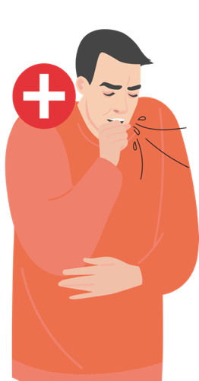
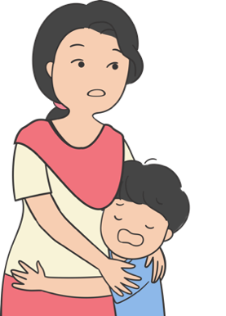
मामिला दृष्य
जवाफहरू
सुनिल 30 वर्षको एक युवक हो। उसले मुम्बईको सानो विद्यालयमा शिक्षकको रूपमा काम गर्छ र होलीको लागि घरमा फर्किएको छ। सुनिललाई COVID-19 को पुष्टि भएको छ र अहिले उसको परिवार चिन्तित छ।
परिवारका सबै सदस्यहरूलाई पालना गर्न सुझाव दिइएको छ भन्ने सुनिश्चित गर्नुहोस्
यदि कुनै मद्दत आवश्यक भएमा फलो अप गर्नुहोस्
परिवारलाई तिनीहरू क्वारेन्टाइनमा हुँदा किराना र तरकारी जस्ता उनीहरूको दैनिक आपूर्ति लिनका लागि सहयोग गर्न व्यवस्थित गर्नुहोस्।
हातको स्वच्छता र श्वासप्रश्वासको स्वच्छता बुझेको जाँच गर्नुहोस्
पुष्टि भएको परिवारको सदस्यले प्रयोग गरेका कपडाहरू र घरायसी सामग्रीहरू किटाणुरहित गरिएको छ कि छैन भनी जाँच्नुहोस्।
मोबाइलमा मात्र भए पनि परिवारहरू बेलाबेलामा कुरा गर्नुहोस् र परिवारका अन्य साथीहरूलाई फोनमा कुरा गर्न हौसला दिनुहोस्। यो उनीहरूलाई अलग्याइएको अनुभवलाई व्यवस्थापन गर्न मद्दत गर्नको लागि हो।
प्रश्न: तपाईँले के गर्नुहुनेछ?
18

Slide 19
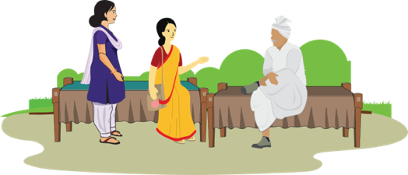
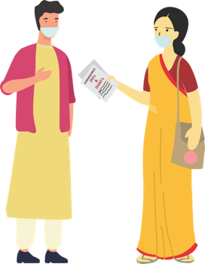
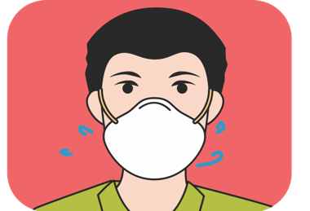
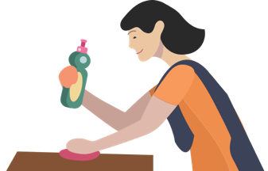
सत्र 4
सहयोगी सार्वजनिक स्वास्थ्य सेवाहरू: समुदायका घरधुरीहरू
परिवारका सदस्यहरूलाई
घरमै क्वारेन्टाइनमा
राख्नुहोस्
सहयोगी वातावरण
सिर्जना गर्नुहोस्
आफूलाई घरमै
क्वारेन्टाइनमा राख्नुहोस्
घरमा हेरचाह
19

Slide 20
प्रतिक्रिया रोकथाम– सहयोगी वातावरण सिर्जना गर्नुहोस्
भेदभादसँग लड्न प्रभावकारीहरू कुरा गर्नुहोस् र उनीहरूलाई संलग्न गर्नुहोस्
उच्च जोखिमको लागि समुदाय
सहयोगको योजना बनाउनुहोस्
समन्वय गर्नुहोस्
अवस्थित सामुदायिक सञ्जालहरूसँग
सहायताको लागि
घरधुरीलाई आपतकालीन सम्पर्क सूची
निर्माण गर्न मद्दत गर्नुहोस्T
स्थानीय प्रभावकारीहरूको सूची बनाउनुहोस् (ग्राम प्रधान, धार्मक नेताहरू, शिक्षकहरू, कुनै अन्य)
स्थिति र पालना गर्नुपर्ने प्रोटोकलहरू/आदेशहरू/सूचनाहरू बयन र छलफल गर्नुहोस् र प्रमुख सन्देशहरू दिनमा उनीहरूको सहयोग खोज्नुहोस्।
सामुदायिक सञ्जालहरूको लागि निर्दिस्ट गर्ने भूमिकाहरू सघाउनुहोस्
गाउँका उच्च जोखिमका समूहको सूची बनाउनुहोस्
तिनीहरूले भेट्ने वा कुरा गर्ने मानिसको पहिचान गर्नुहोस्; यी मानिसहरूसँग रोकथामका उपायहरूको साझेदारी गर्नुहोस् र उनीहरूलाई उच्च जोखिमका मानिससँग यी उपायहरूको सञ्चार गरिराख्न अनुरोध गर्नुहोस्
वृद्ध मानिस वा हाइपरटेन्सन, मधुमेह, फोक्सो वा मृगौलाको रोगजस्ता दीर्घरोगहरू भएका मानिसको हेरचाह गर्नुहोस्।
क्वारेन्टाइनमा हुन सक्ने आमाबुबाका बच्चाहरूको शिक्षा र/वा हेरचाहको समस्याको लागि हेरविचार गर्नुहोस्।
आपतकालीन योजना गर्न, क्वारेन्टाइन गरिएका घरहरूको लागि खाना/किरानाजस्ता सेवाहरू वितरण गर्न, मध्य दिन खाना औषधि आदि निर्दिष्ट भूमिकाहरूमा SHG हरू, युवा सञ्जालहरू, VHSNC आदिजस्ता अवस्थित समूहहरूसँग समन्वय गर्नुहोस्।
तिनीहरूसँग ANM, ASHA, एम्बुलेन्स र अन्य चिकित्सकीय सहायताका सम्पर्क विवरण साझेदारी गर्नुहोस्
मानसिक आघात र बच्चामा हिंसाका समस्याहरू सम्बोधन गर्नको लागि बाल सुरक्षा समितिहरूको समन्वय विवरण साझेदारी गर्नुहोस्
प्रत्येक घरपरिवारसँग परिवार, साथी, छिमेकीको लागि आपतकालीन सम्पर्कहरूको हालको सूची भएको, खाना, औषधि, चिकित्सकीय मद्दतजस्ता अत्यावश्यक सेवाहरूका सम्पर्क नम्बरहरू भएको सुनिश्चित गर्नुहोस्।
20

Slide 21
मामिला अध्ययन
प्रभावकारीको भूमिका
प्रश्न 1: के यो काम गरेको सही कुरा हो?
बाबुलालले गत केही वर्षदेखि आफ्नो ट्र्याक्टर भाडामा दिइरहेको छ र समुदायमा उसलाई धेरै मानिसहरूले चिन्छन्। हालसालै मानिसहरूले बाबुलालको ट्र्याक्टर भाडामा लिन छोडेका छन् र तपाईँले थाहा पाउनुभयो कि बाबुलाललाई रुघा र फ्लुका लक्षणहरू देखिएकाले भएकोले यस्तो भएको हो। जब तपाईँले बाबुलालसँग कुरा गर्नुहुन्छ उसले बताउँछ कि जब ऊ हिँड्छ मानिसहरू बाटोको अर्को छेउमा तर्छन् र उसका बच्चाहरूसहित ऊ र उसका परिवारका सदस्यहरूसँग कुरा गर्दैनन्, फोनमा समेत कुरा गर्दैनन्। उसले यस्तो व्यवहार झेल्न नपरोस् भनेर आफ्नो सहरको घरमा जाने निर्णय गरेको छ
प्रश्न 2: तपाईँले स्थानीय स्वास्थ्य कामदारको रूपमा के
गर्नुहुनेछ?
स्थानीय जमिनदारहरूलाई प्रभाव पार्न मद्दत गर्न सक्ने को हुन् भन्ने जाँच गर्नुहोस्।
कोभिड के हो र लक्षणहरू के के हुन् भन्नेमा सञ्चार प्रदान गर्नमा प्रमुख प्रभावकारीहरू प्रयोग गर्नुहोस्।
बाबुलालमा COVID का लक्षणहरू र यदि ऊ सम्पर्क भएमा उसलाई कस्तो सुझाव दिनुपर्छ भन्ने छलफल गर्न DHO/MO सँग कुरा गर्नुहोस्
21

Slide 22
होम क्वारेन्टाइन: सम्भावित सङ्क्रमित व्यक्तिको लागि सुरक्षित रहनुहोस्
COVID-19 शङ्कास्पदहरूको लागि प्रतिबन्धित कुराहरू
दूरी कायम गर्ने
घरमा आगन्तुकहरू आउनबाट रोक्नुहोस्
राम्रोसँग भेन्टिलेसन भएको कोठामा रहनुहोस् र आफ्नो घरका अन्य मानिसबाट टाढा बस्नुहोस्। प्रतिबन्धित कुराहरू
यदि उपलब्ध भएमा, अलग बाथरुम प्रयोग गर्नुहोस्
किनभने यदि सङ्क्रमित भएमा तपाईँले अरूमा सङ्क्रमण फैलाउन सक्नुहुन्छ
स्वास्थ्य हेरचाह खोज्नुहोस् र सूचित हुनुहोस्
सार्वजनिक क्षेत्रहरूमा जान छोड्नुहोस्
खोकी वा ज्वरोले ग्रसित भएमा वा श्वासप्रश्वासमा कठिनाई र शङ्कास्पद सम्पर्क भएमा, मास्क लगाउनुहोस् र तुरुन्तै नजिकको स्वास्थ्य सुविधा / ASHA/ANM लाई सूचित गर्नुहोस्।
कार्यालय, विद्यालय वा बजार, सिनेमाजस्ता सार्वजनिक क्षेत्रहरूमा नजानुहोस्
सार्वजनिक यातायात प्रयोग नगर्नुहोस्
मास्क लगाउनुहोस्
तपाईँ अन्य मानिसको वरिपरि हुँदा र तपाईँ जहिलेसुकै स्वास्थ्य हेरचाह प्रदायकको क्लिनिकमा प्रवेश गर्दा सही तरिकाले मास्क लगाउनुहोस्
22

Slide 23
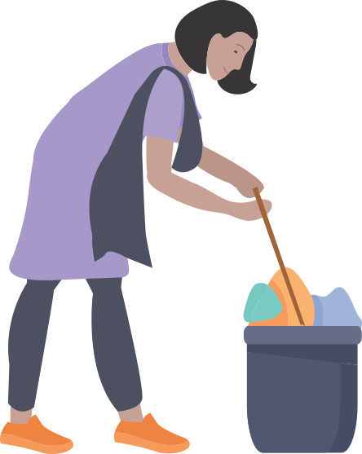
घरमै हेरचाह: वातावरणलाई सुरक्षित राख्नुहोस् जहाँ शङ्कास्पद मामिला छ त्यो घरधुरीले अपनाउनुपर्ने
पूर्वसावधानीहरू
लुगा राम्रोसँग धुनुहोस् र फोहोर लिनन चलाउनबाट जोगिनुहोस्
रगत, दिसा वा शरीरका तरल पदार्थहरू भएका कपडा र रगतलाई तुरुन्त हटाउनुहोस् र धुनुहोस्। शरीरबाट टाढा राख्नुहोस्।
लिननलाई तातो पानी र साबुनले धुनुहोस् र किटाणुरहित गर्नुहोस्, घाममा सुकाउनुहोस्
वासिङ मेसिन: डिसइन्फेक्टेन्ट, साबुन, तातो पानीको प्रयोग गर्नुहोस्, घाममा सुकाउनुहोस्
लिननलाई ठूलो ड्रममा तातो पानी र साबुनमा भिजाउन सकिन्छ, चलाउनलाई लठ्ठीको प्रयोग गर्ने, चुप्लुङ्ग हुनबाट जोगिने (लिननलाई करिब 30 मिनेटसम्म 1% क्लोरिनमा भिजाउनुहोस्)। अन्त्यमा, सफा पानीले पखाल्नुहोस्र र लिननलाई घाममा पूर्णतया सुक्न दिनुहोस्।
व्यवस्थापन गर्न सकिने पञ्जाहरू, अनुहारको मास्क र अन्य रोकथामका सामग्रीहरू अन्य घरेलु फोहोरसँग व्यवस्थापन गर्नुअघि लाइन्ड कन्टेनरमा राख्नुहोस्।
नोट: सङ्क्रमित व्यक्ति हिँड्ने वा शैय्यामा बसेको हुन सक्छ।
सहायता: परिवारको सदस्यलाई सङ्क्रमित व्यक्तिको हेरचाह गर्न निर्दिष्ट गर्ने उनीहरूलाई औषधि(हरू) र हेरचाहको लागि डाक्टरका निर्देशनहरू पालना गर्न मद्दत गर्ने।
हात धुने: साबुन र पानीले कम्तीमा 40 सेकेन्डसम्म वा यदि साबुन र पानी उपलब्ध नभएमा, कम्तीमा 70% अल्कोहल भएको अल्कोहल-आधारित ह्यान्ड स्यानिटाइजरले आफ्नो हात सफा गर्नुहोस्। बेलाबेलामा र विशेष गरी छोएपछि धुनुहोस्
सफा र किटाणुरित गर्ने: सबै "उच्च-स्पर्श" सतहहरू, जस्तै टेलिफोन, ढोकाको ह्यान्डल, बाथरुम फिक्सचर्स, शौचालय, फोन, हरेक दिन। साथै, रगत, दिसा वा शरीरका तरल पदार्थहरू हुन सक्ने कुनै पनि सतह पुछ्नुहोस्। ब्लिचिङ पाउडरको घोल प्रयोग गरेर (4 कप पानीमा 4 TSP घरेलु ब्लिच)
23

Slide 24
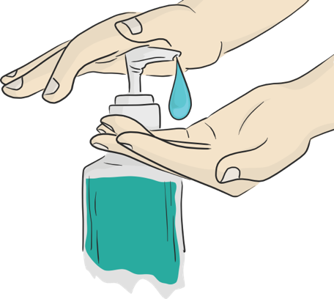
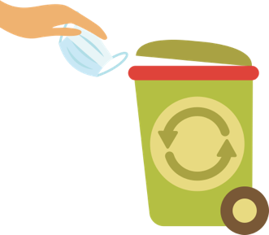
होम क्वारेन्टाइन: परिवारका सदस्यहरूको लागि सुरक्षित रहनुहोस्
घरका सदस्यहरू अर्को कोठामा बस्नुपर्छ वा सम्भव भएसम्म विरामीबाट अलग गरिनुपर्छ।
घरका सदस्यहरूले उपलब्ध भएमा अलग बेडरुम र बाथरुमको प्रयोग गर्नुपर्छ।
घरका अन्य मानिससँग घरायसी सामग्रीहरू साझेदारी गर्नबाट जोगिनुहोस् जस्तै भाँडाहरू, पिउने गिलास, कप, खाने भाँडाहरू, तौलिया, ओछ्यान वा अन्य सामग्रीहरू।
बेलाबेलामा साबुन र पानीले राम्रोसँग (40 सेकेन्ड) वा 70% अल्कोहल-आधारित ह्यान्ड स्यानिटाइजरले हात धुनुहोस्
क्वारेन्टाइनमा राखिएको व्यक्तिसँगको सम्पर्कमा, परिवारका सदस्यले पूरै समयमा तीन तहको मास्क लगाउनुपर्छ। व्यवस्थापन गर्न मिल्ने मास्कलई कहिल्यै पुनः प्रयोग गर्नुहुँदैन।
प्रयोग गरिएको मास्कलाई सम्भावित सङ्क्रमितको रूपमा लिनुपर्छ। मास्कलाई घरेलु ब्लिचको घोलमा भिजाएर र त्यसपछि डस्टबिनमा फालेर व्यवस्थित गर्नुहोस्।
साना बच्चालाई मास्कसँग खेल्न नदिनुहोस्।
24

Slide 25
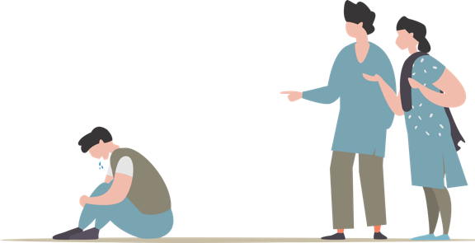
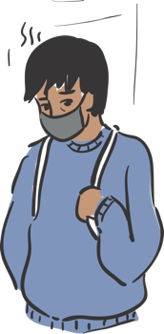
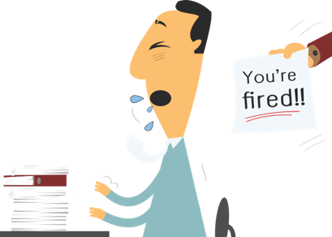
सत्र 5
गलत धारणा र भेदभाव
के हो
गलत धारणा?
किन हुन्छ
गलत धारणा?
के गर्छ
गलत धारणाले?
के गर्न सक्छ
FLW ले?
25

Slide 26
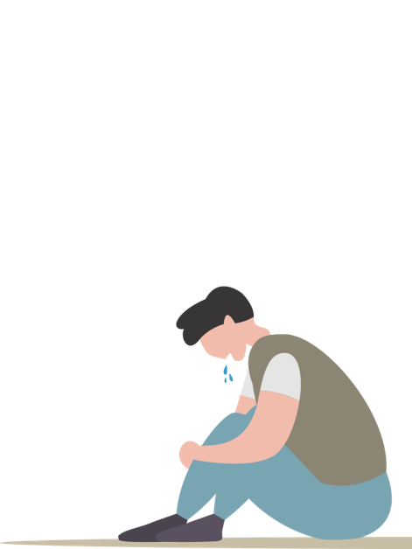
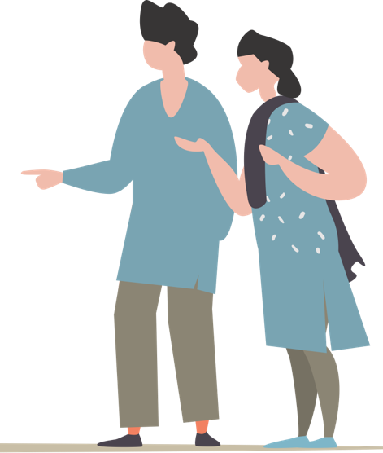
गलत धारणा के हो?
कुनै पनि महामारीमा, व्यक्तिहरूले तनाव र चिन्तित महसुस गर्नु सामान्य हो किनभने तिनीहरू निम्न कुराहरूले डराउँछन्:
बिरामी पर्ने र मर्ने
हेरचाहको समयमा सङ्क्रमित हुने डरले स्वास्थ्य सुवुधाहरूको पहुँचबाट जोगिने
जीविका गुमाउने, आइसिलेसनको अवधिमा काम गर्न सक्षम नहुने र कामबाट निकालिन सक्ने डर
सामाजिक रूपमा वहिष्कार हुने/रोगको सम्बद्धता हुने कारणले क्वारेन्टाइनमा राखिने डर
प्रियजनको सुरक्षा गर्न शक्तिहीन महसुस गर्ने र भाइरसको कारणले प्रियजनलाई गुमाउने वा क्वारेन्टाइनको समयमा अलग्याइने डर
अलग्याइको कारणले असहायपन, दिक्क, एक्लोपना र तनावको महसुस र निर्भरको लागि हेरचाह गर्ने काम नगर्ने
माथिका डरहरू र बाह्यजातिको रूपमा उपचार हुने वा रोग फैलाएको लागि आरोप लाग्ने डरको कारणले तनाव निम्त्याउँछ
26

Slide 27
गलत धारणा किन हुन्छ?
COVID-19 सँग आबद्ध गलत धारणाको स्तर तीन मुख्य कारकहरूमा आधारित हुन्छ:
▪ COVID-19 एउटा नयाँ रोग हो जसको बारेमा धेरै कुराहरू अझै पनि खोज हुँदै छन्।
▪ जब केही कुरा अज्ञात हुन्छ मानिस चिन्तित चिन्तित हुन्छन् जसले डर ल्याउँछ
▪ अफवाह वा झुटा समाचारले गलत जानकारी दिन्छन् र डर फैलाउँछन्।
27

Slide 28
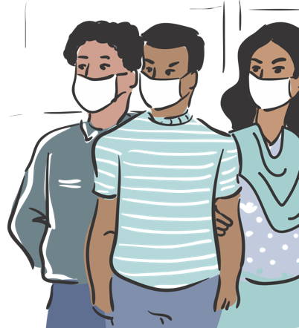
गलत धारणा पहिचान गर्दै हुनुहुन्छ?
यदि तपाईँ बाबुलाल, रानी, सुखराम, ब्युटी भएमा तपाईँ कस्तो
महसुस गर्नुहुनेछ?
तपाईँ किराना पसलमा हुनुहुन्छ। त्यहाँ धेरै मानिस छन् जो मास्क लगाइरहेका छन्। तपाईँले स्टोर मालिक बाबुलाल ले खोकी रोक्न खोज्दा अनुहार रातो भएको देख्नुहुन्छ।
सुखराम पुणेबाट फर्किएको छ जहाँ ऊ ट्याक्सी ड्राइभरको रूपमा काम गर्छ। उनीहरू संयुक्त परिवारमा बस्छन् र तपाईँले उसको सम्पर्क इतिहासलाई आफ्नो सुपरीवेक्षकद्वारा सुझाव गरिएको अनुसार लिनुभएको छ। तपाईँले थाहा पाउनुभयो कि सुखरामका परिवारका सदस्यहरूले उसलाई घर छोड्न भनेका छन्
ब्युटीले दिल्लीमा घरमा काम गर्ने गर्छिन्। हालै उनी फर्किएकी छिन् र तपाईँलाई भनियो कि ब्युटीका रोजगारदाताहरूले उनलाई रुघा लागेको ले काम छोड्न लगाए।
सुरली 11 वर्षकी बालिका हो। उनी र उनको 8 वर्षको भाइ आफ्नो अभिभावकको रूपमा काकीसँग बस्दै थिए र आइसोलेसनमा बस्नक लागि भनियो। सुरलीकी काकीले तपाईँलाई बच्चाहरू परिवारको ठूलो बोझ भएको गुनासो गरिरहन्छिन्।
गलत धारणा
बाबुलाललाई साधारण खोकी छ। तर सायद उनले ग्राहकहरू गुमाउनेछन् भन्ने कारणले मानिसको अगाडि खोक्न धेरै ने डराएका छन्।
सुखरामलाई आइसोलेनमा बस्न मद्दत गर्न परिवारको सहयोग आवश्यक छ। यदि सबै जनाले उचित पूर्वसावधानी अपनाएमा सङ्क्रमण फैलनु आवश्यक छैन।
ब्युटीलाई मौसमी रुघा लागेको छ तर उनलाई उनका रोजगारदाताहरूले छोड्न लगाए। सुरली र उनको भाइ दुई साना बच्चा हुन् जसलाई सहयोग गर्नु आवश्यक छ र यस्तो खालको घटनाले भविष्यमा समेत मानसिक तनाव गराउन सक्छ। CPC ले बच्चाहरूलाई कठिन परिस्थितिहरूमा मद्दत गर्न उचित उपायहरूको लागि त्यहाँ पुग्नुपर्छ
28

Slide 29
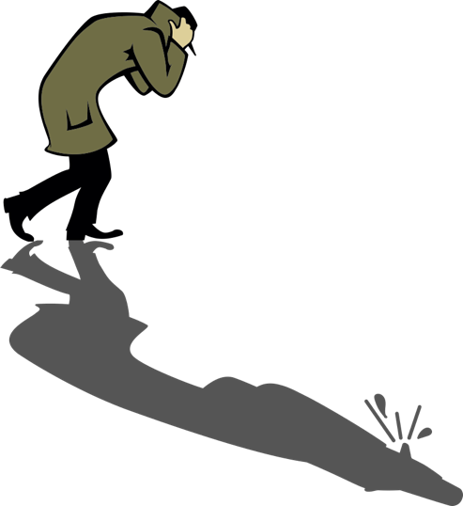
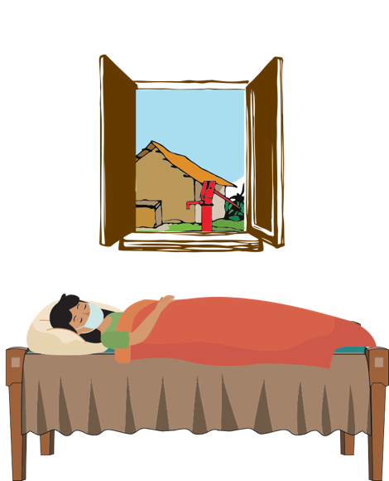
गलत धारणाले के गर्छ?
उनीहरूलाई निरुत्साहित गर्छ र
कुनै समयमा
तिनीहरूलाई स्वस्थ
व्यवहार अपनाउनबाट रोक्छ
मानिसलाई
आफ्नो समस्या लुकाउने बनाउँछ
मानिसलाई
स्वास्थ्य सेवाहरू पहुँच गर्न
र मद्दत खोज्नबाट
टाढा राख्छ
29

Slide 30
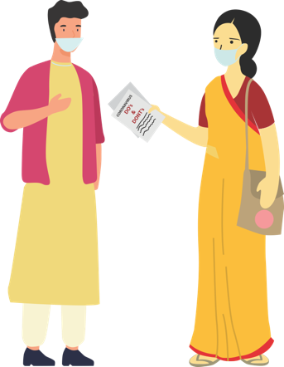
FLW ले के गर्न सक्छ?
स्वास्थ्यकर्मीको रूपमा, तपाईँले यस्तो गर्न सक्नुहुन्छ:
मानिसलाई यो साधारण सङ्क्रमण हो र 80% मामिलाहरू मन्द मामिला हुन्छन् भन्ने बुझ्न मद्दत गर्न सचेत गराउने।
COVID-19 जोसुकैलाई हुन सक्छ, मानिससँग बोल्नुहोस्, तिनीहरूले कस्तो महसुस गर्छन् भन्ने सुन्नको लागि उपलब्ध हुनुहोस्
मानिसहरूलाई घरभित्रका खेलहरू, पढाइ, बगैँचाको काम, घरको सफाई, आदिजस्ता आनन्द दिने गतिविधिहरूमा संलग्न हुन सुझाव दिनुहोस्।
मानिसलाई TV मा नकारात्मक कुराहरू र झुटो समाचार पनि हेर्नबाट टाढा रहन अनुरोध गर्नुहोस्
समुदायका प्रभावकारीहरूलाई संलग्न गराउनुहोस्, उनीहरूसँग COVID-19 मा सही जानकारी साझेदारी गर्नुहोस्। उनीहरूलाई तपाईँलाई आवश्यक विशिष्ट सहायता बताउनुहोस्। WhatsApp समूहहरूलाई मानिसलाई तनाव व्यवस्थापन गर्न मद्दत गर्न आशा दिन र सकारात्मक समाचार दिन मद्दत गर्नको लागि निर्देशन दिनुहोस्।
सार्वजनिक रूपमा, "COVID-19 मामिला" वा "सिकार" को सट्टामा COVID-19 भएका मानिस भनेजस्तो पदहरू प्रयोग गर्नुहोस्। त्यस्तै, "शङ्कास्पद मामिला" को सट्टामा COVID-19 हुन सक्ने मानिस भनेजस्तो पदहरू प्रयोग गर्नुहोस्।
धेरै मानिसहरू COVID-19 बाट निको हुन्छन् भन्ने कुरामा जोड दिनुहोस्, स्थानीय मानिसको बारेमा राम्रो समाचारलाई बढावा दिनुहोस्। COVID-19 बाट को निको भएका छन्? कसले निको हुँदा प्रियजनलाई सहायता गरेको छ?
ज्येष्ठ नागरिकहरू र बालबालिकाहरू सहितका उच्च जोखिमका समूहमा पुग्न विशेष प्रयास गर्नुहोस्।
30

Slide 31
PIPLI को मामिला: FLW ले के गर्न सक्छ?
सुरेश आफ्नी श्रीमतीलाई प्रसव पीडा हुँदा होम क्वारेन्टाइनमा थियो र डेलिभरीको लागि अस्पताल लैजानुपर्ने थियो। ASHA ले सुरेशलाई उसकी श्रीमतीको हेरचाह गरिनेछ जबकि सुझावित घरमा ऊ आइसोलेसनमा रहनुपर्छ भन्ने आश्वस्त गरायो। ASHA ले उनकी छिमेकी सीमालाई कल गर्‍यो र सुरेशको लागि खाना लैजानको लागि उनलाई अनुरोध गर्‍यो। उनले सीमालाई खाना दिँदा पूर्वसावधानीहरू अपनाउन सम्झायो। उनले त्यसपछि स्थानीय आमा समूहका संयोजक र गाउँ स्वास्थ्य तथा पोषण समिति (VHSNC) को सदस्यलाई कल गर्‍यो र स्थितिको दुबै जनालाई अवगत गरायो र उनीहरूलाई सुरेशको खाना र घरको- हेरचाहका आवश्यकताहरू व्यवस्था गर्न अनुरोध गर्‍यो। VHSNC सदस्यले गाउँका युवा समूह सदस्यहरूलाई सुरेशलाई उसकी श्रीमती नफर्कुन्जेलसम्म कम्तीमा अर्को 72 घन्टा आवश्यक कुरा गर्नको लागि अनुरोध गरे।
1. ASHA द्वारा गरिएका सकारात्मक कार्यहरू के के हुन्?
ASHA ले सक्रिय रूपमा सामुदायिक सहायता समूहहरू गठन गर्‍यो र आपतकालीन भएको खण्डमा योजना बनायो
2. के गरिनुपर्छ?
उनले तिनका छिमेकीलाई खाना दिन सूचित गरिन्
3. ASHA द्वारा सहयोगी वातावरण प्रदान गर्न कुन समूहहरू र / वा मानिसहरू संलग्न थिए?
छिमेकीहरू, VHSNC (जसले बदलामा युवा समूहहरू सम्मिलित गरेका थिए) र किशोर केटीहरूका समूहहरू
4. यदि तपाईँ ASHA ठाउँमा हुनुहुन्छ भने, तपाईँले अतिरिक्त रूपमा के गर्नुहुनेछ?
31

Slide 32
सत्र 6
स्वास्थ्य/ICDS कर्मचारी वर्गका लागि सञ्चार, व्यक्तित्व सुरक्षा
के गर्ने
सञ्चार
कसरी गर्ने
सञ्चार?
मास्क
व्यवस्थापन
सावधानी
32

Slide 33
कसरी सञ्चार गर्ने र सञ्चार प्लेटफार्महरू
हात सरसफाई
मोबिसोडहरू साझेदारी
उपयुक्त ठाउँमा IEC सामग्रीहरू प्रदर्शित गर्नुहोस्
माइकिङको लागि अत्यावश्यक सेवाहरू प्रयोग गर्नुहोस् (जस्तै फोहोर सङ्कलनका भ्यानहरू, दूध आपूर्ति, आदि)
समूहहरूमा व्हाट्सएप सन्देशहरू साझेदारी गर्नुहोस्
प्रमुख सन्देशहरू दिनको लागि पकेट बुक प्रयोग गर्नुहोस्
श्वासप्रस्वास
सरसफाई
सामाजिक दूरी
घरेलू हेरचाह र घर क्वारानटाइन
निगरानी
लक्षणहरू
33
Notes:
हामीले यीमध्ये प्रत्येक विषय पहिले देखेका छौँ। हामीले यीमध्ये प्रत्येक विषयमा सिकेका मुख्य बुँदाहरू सम्झौँ। तपाईँले यीमध्ये प्रत्येकमा सम्झनुपर्ने 5 बुँदाहरू के हुन् भन्नका लागि आफ्नो गोजी सन्दर्भ पुस्तिकाको सन्दर्भ लिनुहोस्। सामाजिक दूरीको यो अवधिमा, FLW ले सन्देशहरू दिनको लागि उचित प्लेटफार्महरूको प्रयोग गर्नुपर्छ। जब केही सन्देशहरू तपाईँले सम्पर्क ट्रेसिङ वा निगरानी गर्दै गर्दा दिन सकिन्छ, अन्य सन्देशहरू WhatsApp समूहहरू वा मुख्य समूहहरूमा मोबिसोडहरूको साझेदारी मार्फत, मानिसहरू किराना पसल, दूध, औषधि पसलहरू आदिजस्ता अत्यावश्यक सेवाहरू खरिद गर्न जान मानिसहरूलाई अनुमति भएको स्थानमा IEC सामग्रीहरू देखाएर र लक डाउन /सामाजिक दूरीको समयमा फोहोर सङ्कलन, एम्बुलेन्स वा प्रयोग भइरहेको अन्य कुनै जस्ता अत्यावश्यक सेवाहरूमा माइकिङ प्रयोग गरेर दिन सकिन्छ। नीति भ्यानहरूलाई तिनीहरू बिट ड्युटीमा हुँदा माइकिङ सन्देशहरू बजाउन अनुरोध गर्न सकिन्छ

Slide 34
सञ्चार: कसरी?
सधैँ नम्र रहनुहोस्। जो कोही पनि, जहाँसुकै संक्रमित हुन सक्नुहुन्छ। भेदभाव गर्ने, चिच्याउने, वा असभ्य भाषा प्रयोग नगर्नुहोस्।
मानिसहरूलाई तपाईँको भ्रमणको उद्देश्य र तपाईँले खोजिरहनु भएको जवाफका साथमा तपाईँले के गर्नुहुन्छ बताउनुहोस्। भन्नुहोस् कि यो समर्थन हो जुन सरकारले सबै नागरिकहरूलाई दिइरहेको छ।
बिरामीबाट सही जानकारी लिनुहोस्: तिनीहरूको नाम, जन्म मिति, यात्रा इतिहास, लक्षणहरूको सूची, अभिलेख गर्नुहोस् र निगरानी ढाँचा अनुसार सञ्चार गर्नुहोस्। जानकारी स्पष्टसँग लेख्नुहोस्
सचेत रहनुहोस् कि संदिग्ध र पुष्टि भएका मामिलाहरू, र उनीहरूसँगै आएका कुनै पनि आगन्तुकहरू तनावमा वा डराउन सक्छन्। त्यसैले, तपाईँले गर्न सक्ने सबैभन्दा महत्त्वपूर्ण कुरा भनेको प्रश्नहरू र चिन्ताहरू ध्यानपूर्वक सुन्नु हो।
जब तपाईँले मानिसहरूलाई भेट्नुहुन्छ, स्पर्श वा प्रत्यक्ष शारीरिक सम्पर्कबाट बच्नुहोस्। यो कुनै पनि तरिका सङ्क्रमण सर्नको लागि सही छ। तपाईँले अन्तरक्रिया गर्दा १ मिटर भन्दा बढीको दूरी कायम गर्नुहोस्।
परिस्थिति अनुकूल हुन्छ भने, खुला ठाउँमा बस्नु र परिवारका सदस्यहरूसहित कुराकानी गर्नु राम्रो हुन्छ।
प्रश्नहरू सोध्नुहोस् र एकदमै यथार्थ विवरणहरू प्राप्त गर्नुहोस्। तपाईँ लेख्दै गर्दा, तपाईँको लेखन स्पष्ट छ र पूर्ण जानकारी (ठेगानाहरू, नाम, सम्पर्क नम्बरहरू) स्पष्ट रूपमा लेखिएको छ भनी निश्चित गर्नुहोस्।
तपाईँले मानिसहरूलाई दिनु भएको सन्देश उनीहरूले बुझिरहेका छन् वा छैनन् भनेर जाँच गर्न उनीहरूलाई तपाईँले भन्नुभएको कुरा दोहोर्याएर सोध्नुहोस्।
यदि त्यहाँ प्रश्नहरू छन् र तपाईँसँग उत्तरहरू छन् भने, तपाईँले यसलाई समुदायका सदस्यसँग साझा गर्नुपर्छ। यद्यपि, यदि तपाईँसँग उत्तर छैन भने पनि, त्यसो भन्न नहिचकिचाउनुहोस्। COVID-19 को बारेमा अझै धेरै कुरा थाहा छैनन्
34

Slide 35
मास्क व्यवस्थापन
सही तरिकामा मास्क प्रयोग गर्नुहोस्:
पट्ट्याइएको भागलाई खोलेर, तल पार्दै, नाक, मुख र चिउँडोसम्म ढाक्नुहोस्।
नाकको टुक्रालाई नाकको टुप्पोसम्म ढाक्नुहोस्। बाँधिएक धागोहरूमा माथिल्लो धागोलाई कानमाथि टाउकोसम्म बाँधनुहोस, तल्लो धागोलाई घाँटीको पछाडि पुर्‍याएर बाँध्नुहोस्।
मास्कको दुबै छेगमा कुनै खाली ठाउँ नछोड्नुहोस्, उपयुक्त गर्न समायोजित गर्नुहोस्।
मास्कलाई नतान्नुहोस् वा घाँटीबाट नझुन्ड्याउनुहोस्
प्रयोगमा रहँदा मास्कलाई स्पर्श गर्नबाट बच्नुहोस्।
6 -8 घण्टाको बीचमा, मास्क ओसिलो/चिसो हुने बित्तिकै नयाँ सफा, सुक्खा मास्क बदल्नुहोस्
मास्क प्रयोग गर्नुहोस् यदि र मात्र तब:
तपाईँमा ज्वरो, खोकी वा श्वासप्रश्वासमा कठिनाइ विकास हुन्छ
• तपाईँले स्वास्थ्य सेवा सुविधाको भ्रमण
गर्नुहुन्छ।
• तपाईँ बिरामीको हेरचाह गर्दै हुनुहुन्छ
• संक्रमित व्यक्तिसँग सम्पर्कमा आएकाको पहिचान प्रक्रिया गर्दा
मास्क हटाउने वा व्यवस्था गर्ने
एक पटक-प्रयोग गर्ने मास्क पुन: प्रयोग नगर्नुहोस्
हटाउनुहुँदा मास्कको अन्य बाह्य भागहरू नछुनुहोस्।
मास्क हटाउनको लागि पहिले तलको धागो र त्यसपछि माथिको धागो खोल्नुहोस् र मास्कलाई माथिल्लो धागोहरू प्रयोग गरी समात्नुहोस। अन्य बाह्य भागहरू सम्भावित रूपमा दूषित हुन सक्छन्
उपयुक्त तरिकाको प्रयोग गरेर मास्क हटाउनुहोस् (अर्थात् अगाडि नछोउनुहोस् तर पछाडिबाट डोरी हटाउनुहोस्)
हटाएपछि वा जब पनि तपाईँले अनजानमा प्रयोग गरिएको मास्क छुनुहुन्छ, 70% अल्कोहल आधारित ह्यान्ड रब वा साबुन र पानी प्रयोग गरेर 40 सेकेन्डसम्म हातहरू सफा गर्नुहोस्।
प्रत्येक प्रयोग पछि एकल-प्रयोग मास्क फुकाल्नुहोस् र तिनीहरूलाई हटाउने बितिक्कै व्यवस्थापन गर्नुहोस्
35

Slide 36
FLW को लागि सावधानी र सुरक्षा उपाय
समुदायको वरिपरी घुम्दै गर्दा
घर पुगेपछि तुरुन्तै
तपाईँले अन्तरक्रिया गर्दा १ मिटर भन्दा बढीको दूरी कायम गर्नुहोस्।
तपाईँको अनुहार ढाक्नको लागि तीन पत्र भएको मास्क प्रयोग गर्नुहोस्। यसलाई राम्रोसँग लगाइएको छ भनी निश्चित गर्नुहोस्। (संक्रमित व्यक्तिसँग सम्पर्कमा आएकाको पहिचान प्रक्रिया गर्दा)
हरेक समय तपाईँको अनुहार (आँखा, नाक, मुख) लाई छुनबाट जोगिनुहोस्।
बारम्बार साबुन र पानीले तपाईँका हातहरू धुनुहोस्, वा अल्कोहल आधारित ह्यान्ड-रब प्रयोग गर्नुहोस्
स्पर्श वा प्रत्यक्ष शारीरिक सम्पर्कबाट बच्नुहोस्
सावधानीपूर्वक तपाईँको अनुहारको मास्कलाई हटाउनुहोस् र त्यसलाई ब्लीच घोलमा डुबाएर वस्था गर्नुहोस् र त्यसपछि यसलाई बन्द डस्टबिनमा फाल्नुहोस्। (हेर्नुहोस्: मास्क व्यवस्थापन)
तपाईँले अरू कुनै पनि कुराहरू छुनुअघि साबुन र पानी वा अल्कोहल आधारित ह्यान्ड- सेनिटाइजरले आफ्ना हातहरू धुनुहोस्।
तपाईँले बोक्नुभएका पर्स र मोबाइल जस्ता कुराहरूलाई घरमा आधारित कीटाणुनाशक प्रयोग गरेर पुछ्नुहोस् (4 कप पानीमा 4 चिया चम्चा घरेलू ब्लीच)
यदि तपाईँलाई ज्वरो, खोकी वा श्वासप्रश्वासमा कठिनाइ जस्तो कुनै लक्षणहरू हुन्छन् भने तत्काल नजिकको सरकारी सुविधा वा जिल्ला निगरानी अधिकारीलाई सूचित गर्नुहोस्।
36

Slide 37
हल्लाहरू र तथ्यहरू
कथन: गर्मी आएसँगै, कोरोनाभाइरस मार्नेछन्
तथ्य: COVID- १९ तातो र ओसिलो मौसम भएका क्षेत्रहरूसहित, सबै क्षेत्रहरूमा पत्ता लागेको छ। COVID- 19 विरुद्ध आफूलाई बचाउने उत्तम तरिका भनेको साबन र पानीले बारम्बार हातहरू धुने, तपाईँले खोक्दा र हाँछ्यु गर्दा ढाक्ने र भीड भएका ठाउँहरूबाट जोगिनु हो।
कथन: तातो पानीमा नुहाउनाले भाइरस मार्नेछ
तथ्य: भाइरस शरीर भित्र बस्दछ जहाँ तापक्रम 37 डिग्री सेन्टिग्रेडमा कायम रहेको हुन्छ र तपाईँको तातो पानीको नुहाइबाट प्रभावित हुँदैन।
कथन: निमोनिया खोपले तपाईँलाई भाइरसबाट बचाउँनेछ
तथ्य: जबकि निमोनियाका खोपहरूले तपाईँलाई निमोनिया निम्त्याउने अन्य जीवहरू विरूद्धबाट पक्कै बचाउनेछ, नोवल कोरोनाभाइरसको खोप विकासको क्रममा छ।
कथन: तपाईँको शरीरमा अल्कोहल वा कीटाणुनाशक औषधि छर्कनाले संक्रमणलाई रोक्न सकिन्छ
तथ्य: कपडा र शरीरमा अल्कोहल वा सेनिटाइजर छर्कनाले तपाईँलाई संक्रमण हुनबाट रोक्न सक्दैन। भाइरस नाक वा मुखमार्फत् शरीरमा प्रवेश गर्दा संक्रमण फैलिन्छ। अल्कोहलले हात सफा गर्नु र पुछ्नु भनेको तपाईँका संक्रमित हातहरूले तपाईँको मुखमा छुनेद्वारा वा संक्रमित हातहरूले खाना खानेद्वारा तपाईँको प्रणालीमा जीवाणुहरूको प्रवेश रोक्नको लागि हो।
कथन: नियमित रूपमा सेलाइनले नाक पखाल्दा संक्रमणलाई रोक्छ
तथ्य: सेलाइनको साथमा नाक पखाल्दा केही मामिलाहरूमा सामान्य रुघालाई मद्दत पुग्छ, तर यो नोवल कोरोनाभाइरस संक्रमण विरुद्ध प्रभावकारी छ भन्ने सुझाव दिन कुनै प्रमाण छैन।
37

Slide 38
हल्लाहरू र तथ्यहरू
कथन: कोरोनाभाइरस कुखुरा र मासुमार्फत् सर्न सक्छ
तथ्य: होइन! कोरोनाभाइरस मासु र पोल्ट्री उत्पादनहरूमार्फत् फैलिएको त्यस्तो कुनै प्रमाण छैन। यद्यपि मासु र चिकेनलाई सधैँ उचित तरिकाले पकाउन सल्लाह दिइन्छ।
कथन: कोरोनाभाइरस भएको व्यक्ति पूर्ण रूपमा निको हुन सक्छ र थप संक्रामक हुन सक्दैन।
तथ्य: 80% मानिसहरू विशेष उपचारको आवश्यकता बिना नै रोगबाट मुक्त भएका छन्। तर भाइरस उपचारको बारेमा जानकारी अझै अनुसन्धान भइरहेको छ
कथन: काँचो लसुन, तिलका दानाहरू खाएमा यसले तपाईँलाई भाइरस विरुद्ध बचाउनेछ
तथ्य: लसुन एक स्वस्थ खाना हो जसका अन्य फाइदाहरू छन् तर तपाईँलाई कोरोनाभाइरस विरुद्ध सुरक्षा गर्दैन।
कथन: एक पटक शरीरबाट भाइरस बाहिर निस्किएपछि यो सजिलै मर्न सक्छ
तथ्य: हामीलाई अहिलेसम्म यस विशेष भाइरसको बारेमा थाहा छैन। समान भाइरसहरू (SARS, MERS) सतहको प्रकारमा निर्भर रहेर 8 देखि 24 घण्टा सम्म जीवित रहन्छन्।
कथन: तपाईँ लामखुट्टेको टोकाइबाट COVID-19 लाग्न सक्छ
तथ्य: कोरानाभाइरस लाम्खुट्टेको टोकाइबाट फैलिन सक्दैन। यो संक्रमित व्यक्तिलाई हाँछ्यु गर्दा वा खोक्दा पूर्ण रूपमा स-साना छिँटाहरूमार्फत् फैलिन्छ
38

Slide 39
आउनुहोस् भाइरसको पर्दाफास गरौँ
सही जानकारी र व्यवहारहरू संक्रमणलाई परास्त गर्ने
तरिका हो। भाइरसको उजागर गर्न र हाम्रो जानकारीमार्फत् यसको सामना गर्न खेल खेलौँ
हामी एक पुनरावृति खेल खेलौँ: प्रत्येक वर्गमा तपाईँले
एक कथन पाउनुहुनेछ,
तपाईँको जवाफ सुनाउनुहोस्।
39

Slide 40
आउनुहोस्
तपाईँको
जवाफ सुनौँ।
40

Slide 41
सत्र 7
सहरी क्षेत्रमा विशेष सञ्चार आवश्यकताहरू कसरी पूरा गर्ने
सहायता सक्रिय गर्ने
सुरक्षा अभ्यासहरू
नकारात्मक धारणा र भेदभाव
41
Notes:
यस सत्रमा हामी सहरी सेटिङमा प्रयोग गर्न सामुदायिक समर्थन अभ्यास कभर गर्दैछौँ। सहरी क्षेत्रहरूले भिन्न चुनौतीहरू दिनेछन् जुनलाई सम्बोधन गरिनु आवश्यक हुनेछ

Slide 42
सहायता सक्रिय गर्ने
क्षेत्रमा पहिचान गरिएका प्रमुख सरोकारवालाहरूलाई सामुदायिक समर्थनमा समावेश गर्नुपर्छ र सुरक्षित आगतहरू र सहायताको प्रशिक्षण दिइनुपर्छ
निम्न कुराहरूमा समुदायका सदस्यहरूलाई सल्लाह दिनुहोस्
स्थानीय नगरपालिकाद्वारा स्थापित समुदाय सहायता-डेस्कको समर्थनका लागि स्वयंसेवक
समुदायमा मास्क वितरणको कार्यलाई समर्थन गर्नुहोस्, र मास्क अति आवश्यक भएकाहरूलाई दिइएको छ भनी सुनिश्चित गर्नुहोस्। वितरणको समयमा मास्क व्यवस्थापन बारेमा सिकाउनु पर्छ
नगर निगमद्वारा नियमित रूपमा सामुदायिक सफाई र कीटाणुमुक्त अभियान सञ्चालन गराउन सामुदायिक प्रतिनिधि सुनिश्चित हुनुपर्छ
स्थानीय राजनीतिक र धार्मिक अगुवाहरूको संलग्नतामार्फत् जानकारी दिनुहोस्
फोहोरका भ्यानहरू, दूध आपूर्ति भ्यान आदि जस्ता साझा अत्यावश्यक सेवाहरूमार्फत् जानकारी दिनुहोस्।
समुदायमा ब्लीच/सोडियम हाइपोक्लोराइट घोलको नि:शुल्क वितरण र कीटाणुनाशकको प्रयोगको योजना बनाउनु पर्छ
42

Slide 43
सहायता सक्रिय गर्ने
याद राख्नुहोस् सहरी क्षेत्रहरू सीमित स्वास्थ्य कर्मचारीहरूको साथमा घना जनसंख्या भएका हुन्छन्। अरू सबैलाई र आफूलाई पनि सुरक्षित राख्नको लागि तपाईँले समुदाय सहायताको विकास गर्नु आवश्यक छ।
समुदायमा उच्च जोखिमका समूहहरू पहिचान गर्नुहोस् र तिनीहरूलाई संक्रमित हुनबाट जोगाउनको लागि उनीहरूले स्वयंलाई आइसोलेट राख्न मद्दत गर्नुहोस्
मध्यान्हको खाना बच्चाहरूको घरमा पुर्‍याउनको लागि व्यवस्थित गर्न सरकारी सेवाहरूसँग सम्पर्कमा रहनुहोस्।
प्रमुख प्रभावकर्तालाई भेट्नुहोस् जसले तपाईँलाई सतर्कताको साथ सहयोग गर्न सक्छन् र सम्भवित रूपमा संक्रमित व्यक्तिहरूलाई पहिचान गर्न र परामर्शको लागि सूचित गर्न सक्छन्।
लक डाउनको अवधिमा प्रोटोकलहरूको अनुपालन सुनिश्चित गर्न समुदाय स्तरका कार्यकर्तालाई प्रशिक्षण दिनुपर्छ
क्वारानटाइन सुविधाहरूमा रूपान्तरण गर्नको लागि पहिचान गरिएका सामुदायिक स्तरको संरचना
43

Slide 44
सुरक्षित व्यवहारहरू अभ्यास गर्ने
याद गर्नुहोस् धेरै दैनिक मजदुरी / असंगठित क्षेत्रका कामदारहरू गम्भीर आर्थिक कठिनाइको कारणले प्रतिबन्धको बाबजुद आफ्नो जोखिम बढाउँदै काममा जान्छन्
मजदूरहरू, घरेलू कामदारहरू, आश्रय गृह प्रवासीहरू र दैनिक ज्याला मजदुरहरू जस्ता विशिष्ट समूहमा पुग्नुहोस् र तिनीहरूलाई निम्न कुराहरू पालना गर्न सल्लाह दिनुहोस्:
खाना खानुअघि र शौचालय गएपछि, विशेष रूपमा बाहिरबाट फर्किएपछि, 40 सेकन्डसम्म साबुन र पानीले बारम्बार हात धुनुहोस्।
कपडाहरू बदल्नुहोस् र यदि सम्भव भएमा बाहिरबाट आइसकेपछि साबुन प्रयोग गरेर आफैँ धोनुहोस्। आँखा, नाक, मुखलाई छुनबाट जोगिनुहोस्।
खुला स्थानहरूमा थुक्नुबाट जोगिनुहोस् र केवल वाश बेसिन वा स्पिटुनको प्रयोग गर्नुहोस्
अरूबाट १ मिटर भन्दा बढीको दूरी कायम गर्नुहोस्
यदि उनीहरूलाई ज्वरो, खोकी वा श्वासप्रश्वासमा कठिनाइ भएको वा कुनै जानकारीको आवश्यक छ भने, समुदायको हेल्प-डेस्क/स्वास्थ्य सुविधामा सम्पर्क गर्नुहोस्
44

Slide 45
नकारात्मक धारणा र भेदभाव
याद राख्नुहोस् सहरी क्षेत्रहरू सीमित स्वास्थ्य कर्मचारीहरूको साथमा घना जनसंख्या भएका हुन्छन्। अरू सबैलाई र आफूलाई पनि सुरक्षित राख्नको लागि तपाईँले समुदाय सहायताको विकास गर्नु आवश्यक छ।
धेरै जसो सोसाइटीहरूले घरको काम गर्ने र अन्य सहयोगीहरूलाई प्रवेशमा रोक लगाएका छन्। यसले मानिसहरूलाई घरमै राख्ने भएकाले यो सही भए पनि, यस किसिमको दूरी कायम गर्ने तरिका नकारात्मक धारणा हो
“उनीहरूले यो रोग हामीमा ल्याउनेछन्” “यो रोग उनीहरूको कारणले फैलिनेछ” आदि जस्ता शब्दहरू नकारात्मक धारणाहरू हुन्
मानिसहरूलाई संवेदनशील बनाउन स्थानीय प्रभावकारीहरू र क्षेत्रका मुख्य निर्णयकर्ताहरूसँग काम गर्नुहोस्
संवेदनशील बनाउन मास मिडिया क्लिपहरू प्रयोग गर्नुहोस्
किन आवास सोसाइटीहरूले कार क्लिनर, घरको काम गर्ने आदिजस्ता श्रमिक वर्गको साथमा भेदभाव गर्नुहुँदैन भनेर देखाउन सरकारी आदेशहरू प्रयोग गर्नुहोस।
आवासीय कल्याण सङ्गठनहरू
45

